Slide 1









线性代数试题(一)
一、判断题
1. 设
则 A 至少有一个 r −1 阶子式不为零 .
( )
2. 若
线性无关，则
( )
3. 可逆的上三角阵的逆矩阵仍是上三角阵 .
( )
4. 若
则
的秩必为 1 .
( )
5. 设 A, B, C 为 n 阶方阵，若 A B C = I，则
( )
6. 设 A 为 矩阵，r (A) = m，则非齐次线性方程组
A X = b 一定有解 .
( )
7. 若 A, B 为 n 阶正定阵, 则
也为正定阵 .
( )
8. 若 A 的特征值为 1 或 0 ，则
( )

Slide 2
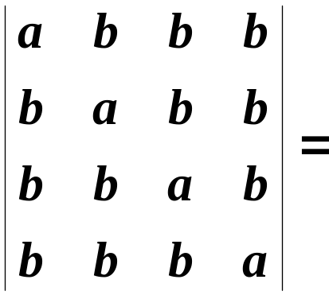
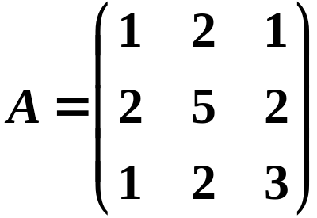

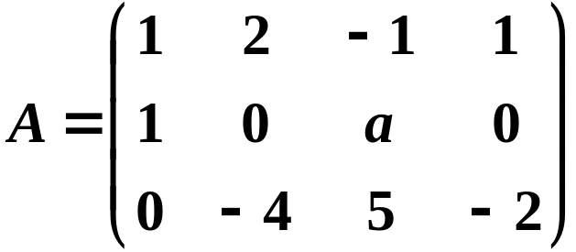


二、填空题
1.
。
2. 设 ，则
。
3. 设 , 则
。

Slide 3
二、填空题
4. 设 A 为三阶方阵，r (A) = 2，A X = b 有三个解 X₁, X₂, X₃，
其中 X₁ = (2, 3, 1)^{T}, X₂ + X₃ = (3, 5, 2)^{T}, 则方程组 A X = b
的通解为
。
5. 若二次型
正定，则 t 满足 。

Slide 4
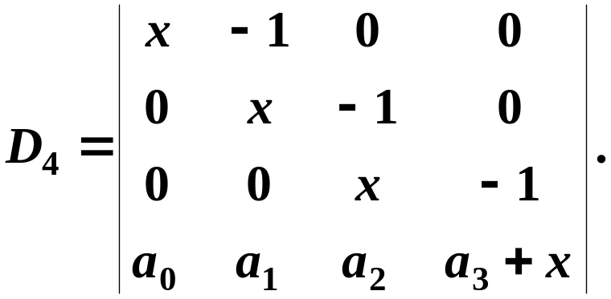
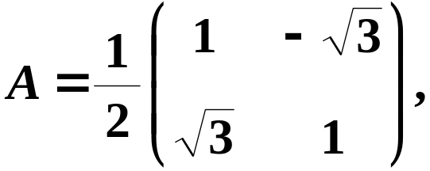


三、计算行列式
四、设
已知
求

Slide 5
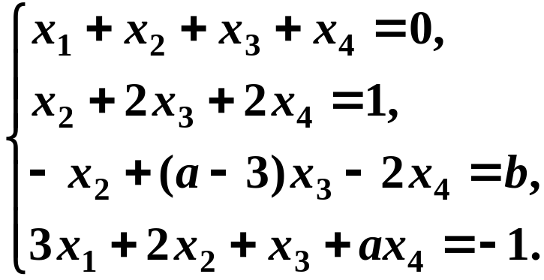
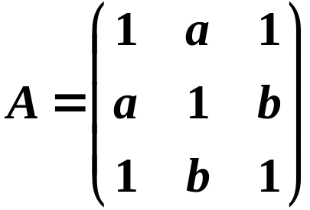
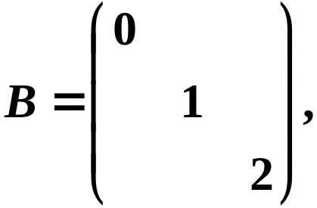
五、设线性方程组
当 a, b 为何值时，方程组
(1) 有惟一解；
(2) 无解；
(3) 有无穷多个解，并求其解。
六、设
相似于
求 a, b。

Slide 6




七、用正交变换 X = CY 将二次型化为标准型。
八、设向量组
线性无关，向量
可由这组向量
线性表示，而
不能由这组向量线性表示，证明：
向量组
(其中 l 为常数) 线性无关。

Slide 7
线性代数试题(一) 解答
一、判断题
1. 设
则 A 至少有一个 r −1 阶子式不为零 .
√
( )
2. 若
线性无关，则
√
( )
3. 可逆的上三角阵的逆矩阵仍是上三角阵 .
√
( )
4. 若
则
的秩必为 1 .
√
( )
5. 设 A, B, C 为 n 阶方阵，若 A B C = I，则
√
( )
6. 设 A 为 矩阵，r (A) = m，则非齐次线性方程组
√
A X = b 一定有解 .
( )
7. 若 A, B 为 n 阶正定阵, 则
也为正定阵 .
√
( )
8. 若 A 的特征值为 1 或 0 ，则
×
( )

Slide 8



二、填空题
1.
。
2. 设 ，则
。
3. 设 , 则
。

Slide 9


二、填空题
4. 设 A 为三阶方阵，r (A) = 2，A X = b 有三个解 X₁, X₂, X₃，
其中 X₁ = (2, 3, 1)^{T}, X₂ + X₃ = (3, 5, 2)^{T}, 则方程组 A X = b
的通解为
。
5. 若二次型
正定，则 t 满足 。

Slide 10
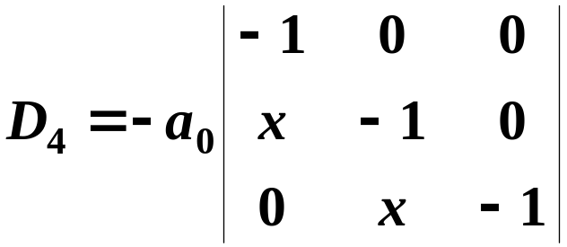
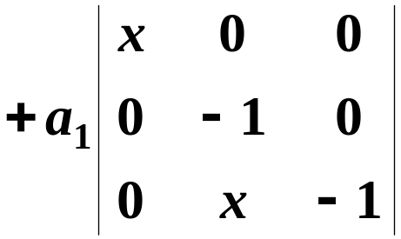
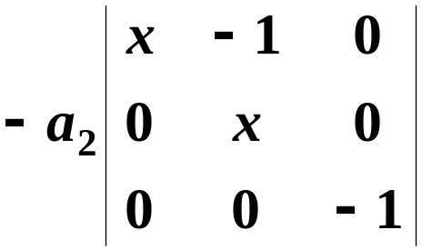
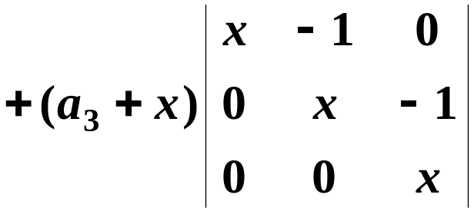

三、计算行列式
解
按最后一行展开得

Slide 11

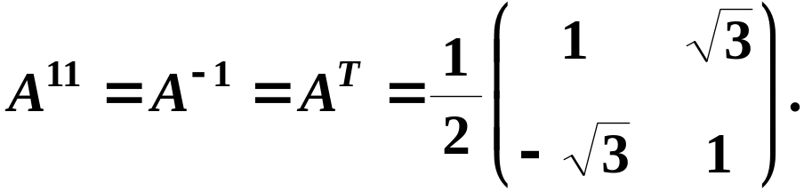
四、设
已知
求
解
由
知 A 可逆，且
又 A 为正交阵，
故

Slide 12
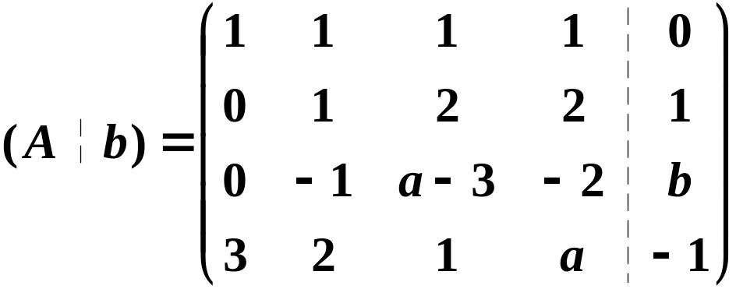

五、设线性方程组
当 a, b 为何值时，方程组
(1) 有惟一解；
(2) 无解；
(3) 有无穷多个解，并求其解。
解
(化为行阶梯形)

Slide 13
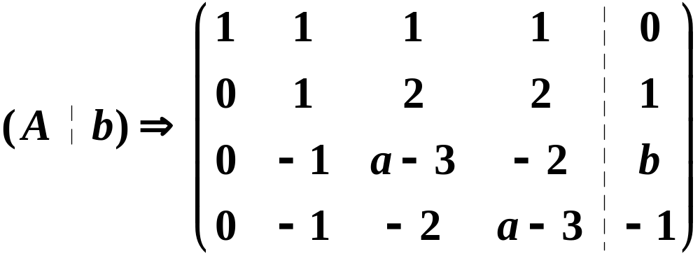
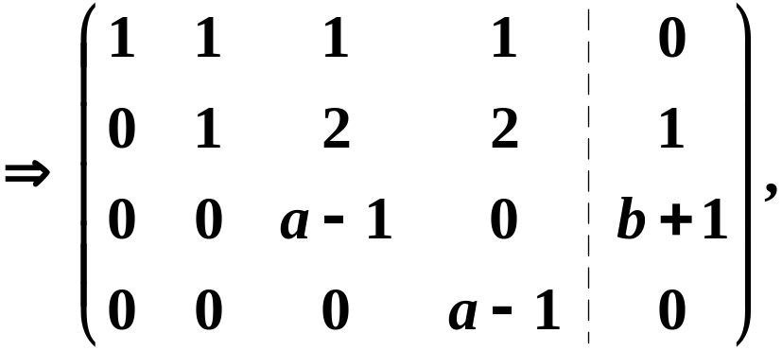



(1) 当 时，有惟一解，
(2) 当 时，无解，
(3) 当 时，有无穷多个解，

Slide 14
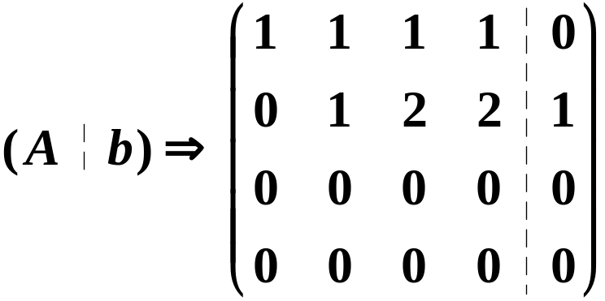
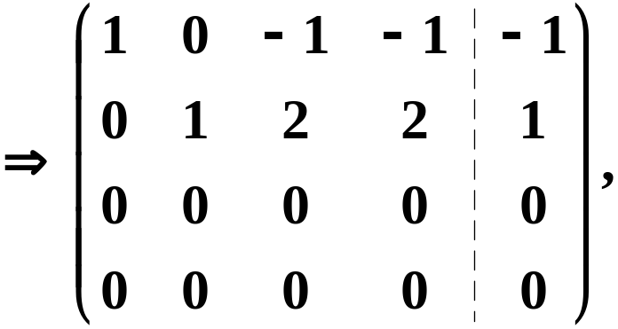
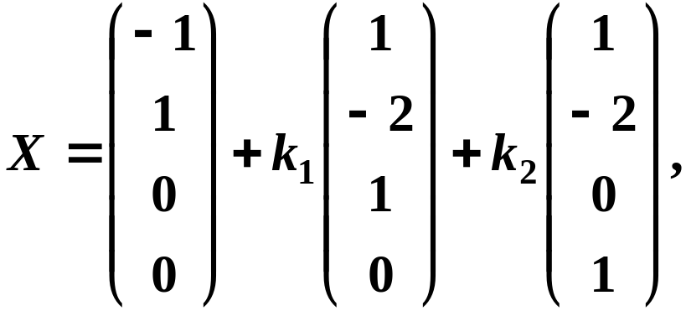

此时，
线性方程组的解为
其中 为任意常数。

Slide 15
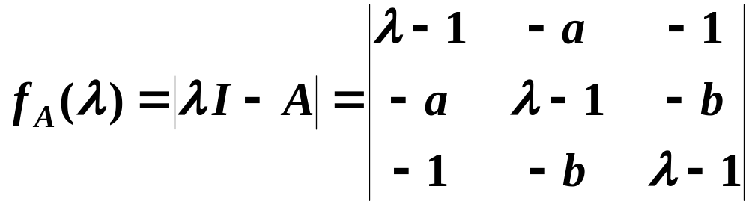

六、设
相似于
求 a, b。
解

Slide 16




由于相似的矩阵有相同的特征多项式和特征值，因此有

Slide 17
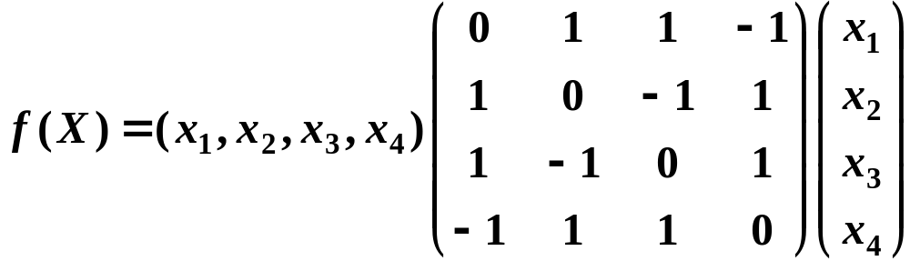





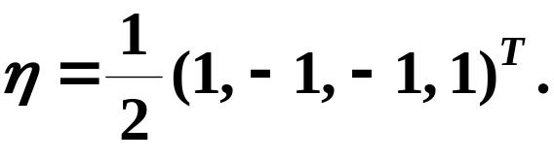

七、用正交变换 X = CY 将二次型化为标准型。
解
(1) 由 得 A 特征值为
(单根)
(三重根)
(2) 当 时，
求得 A 的一个线性无关的特征向量:
单位化

Slide 18





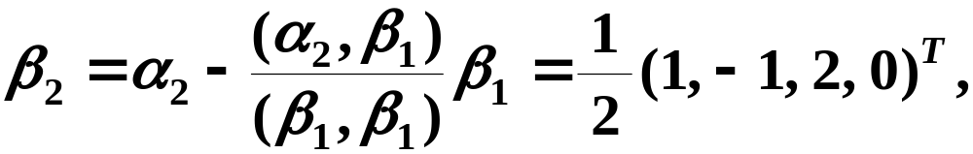
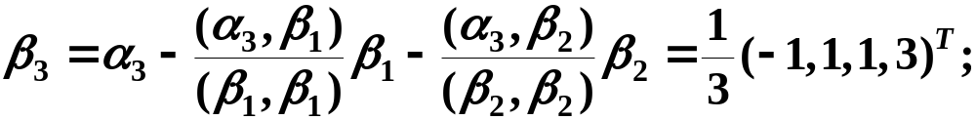
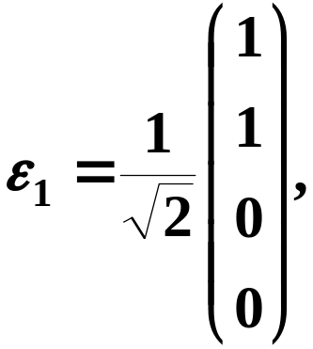
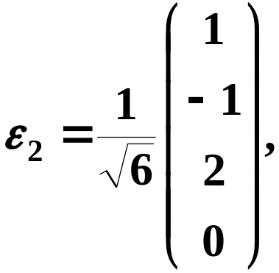
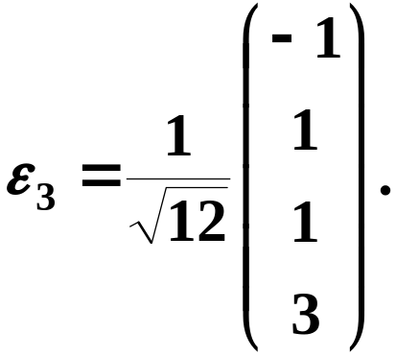
(3) 当 时，
求得 A 的三个线性无关的特征向量:
正交化
单位化

Slide 19
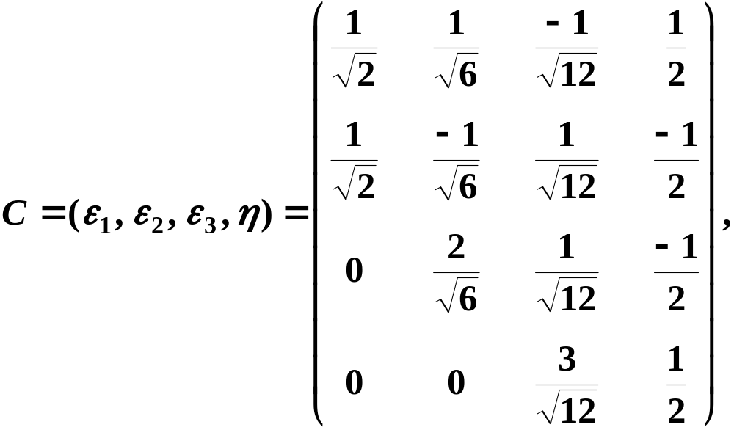



(4) 令
则

Slide 20
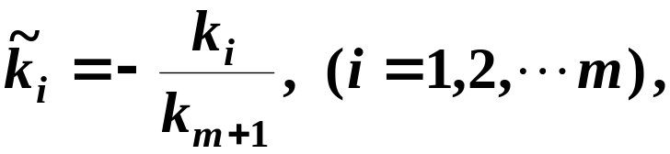

八、设向量组
线性无关，向量
可由这组向量
线性表示，而
不能由这组向量线性表示，证明：
向量组
(其中 l 为常数) 线性无关。
证
令
若
记
则

Slide 21





八、设向量组
线性无关，向量
可由这组向量
线性表示，而
不能由这组向量线性表示，证明：
向量组
(其中 l 为常数) 线性无关。
证
令
由
线性表示，
可由
可由
有
线性表示，
与题设矛盾，
故
又由
线性无关，
即
线性无关。

Slide 22

……
轻松一下吧

